Slide 1
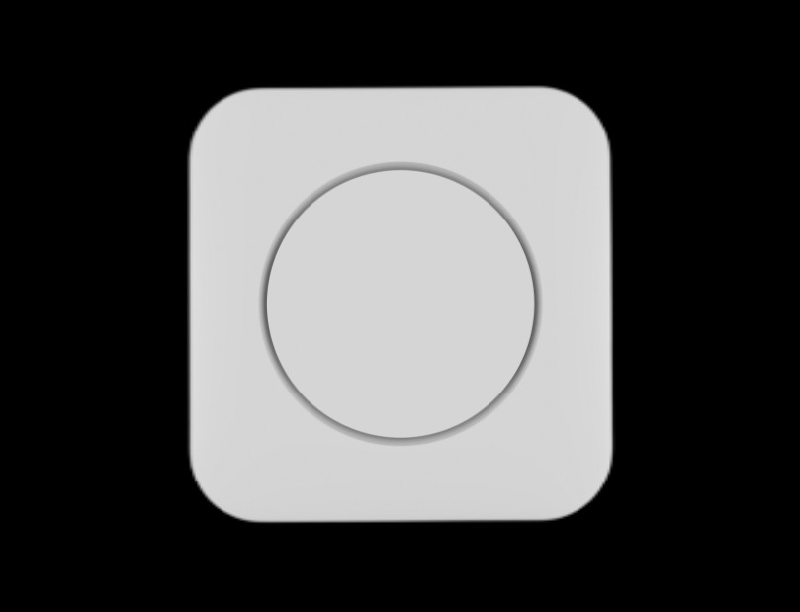
Datasheet|BE5100双频2.5G上行Wi-Fi7吸顶AP
FR-WA22GEP-5100C1
产品概述
FR-WA22GEP-5100C1支持IEEE802.11be标准同时向下兼容IEEE802.11ax/ac/n/g/b/a，提供最高达 5.1Gbps的无线数据传输速率,具有速度快，延时低，容量大，更安全，更省电的特性。相比前代Wi-Fi，连接速率和网络总容量都有巨大的提升，网络延时，通道干扰降低，提升数据传输效率，提升连接安全性。在如今高密度，高拥挤的网络环境下，时延更低，带宽更高。并且支持吸顶式安装设计，非常适用企业、酒店、机场、学校等室内或者公共场所实现高速网络覆盖 。 同时该产品支持802.3at标准供电，使得此款AP在即使没有交流电源的场所也能安装，降低了安装成本， 也使安装使用更加简洁、方便、灵活，改善了传统的网络布局。
产品特性
支持802.11be
支持双频并发高达5100Mbps的无线传输速率，具备速率自适应功能，自动调整无线传输速率
提供1个上行2.5G LAN口，1个下行千兆LAN口
支持MLO、MRU和Puncturing
大范围覆盖，5根3dBi PCB天线
支持0~40℃工作温度
最高支持256个无线用户接入(推荐并发接入终端数：60)
湖南恒茂高科股份有限公司
Notes:
V 1.00 initial version

Slide 2
产品规格
产品型号 | FR-WA22GEP-5100C1
芯片方案 | AN7563PT+MT7991AV+MT7976CN+EN8811H
CPU | 双频1.0GHz
RAM | 512MByte(DDR3)
ROM | 128MByte(SPI NAND Flash)
外置FEM | 无外置FEM
指示灯 | 系统灯
接口 | 1个10/100/1000/2500Mbps LAN口(RJ45) 1个10/100/1000Mbps LAN口(RJ45) 1个DC电源接口
按键 | 1*复位按键
天线 | 2*2.4G 3dBi 天线,3*5G 3dBi 天线
电源 | 802.3at供电/12V供电可选
外形尺寸 | 225*220*42mm
安装方式 | 吸顶
ESD | IEC61000-4-2, Level 3: 接触放电: ±4kV, 气隙放电: ±8kV
浪涌 | IEC61000-4-5, 共模: 2kV
温度 | 工作温度：0~40℃ 存储温度：-40~70℃
湿度 | 工作湿度：10%~90% (非冷凝) 存储湿度：5%~95% (非冷凝)
湖南恒茂高科股份有限公司
湖南恒茂高科股份有限公司

Slide 3
产品规格
无线协议 | 5GHz:IEEE 802.11be,IEEE 802.11ax,IEEE 802.11ac,IEEE 802.11n,IEEE 802.11a 2.4GHz:IEEE 802.11be,IEEE 802.11ax,IEEE 802.11ac,IEEE 802.11n,IEEE 802.11g,IEEE 802.11b
工作频率 | 2.4GHz & 5GHz
信号速率 | 2.4GHz: 最高可达689Mbps(2T2R) 5GHz: 最高可达4324Mbps(3T3R)
调制方式 | IEEE 802.11b:CCK, QPSK, BPSK IEEE 802.11g/a:OFDM IEEE 802.11n:QPSK, BPSK, 16QAM, 64QAM IEEE 802.11ac:BPSK, QPSK, 16QAM, 64QAM, 256QAM IEEE 802.11ax:BPSK, QPSK, 16QAM, 64QAM, 256QAM, 1024QAM IEEE 802.11be:BPSK, QPSK, 16QAM, 64QAM, 256QAM, 1024QAM, 4096QAM
2.4G TX功率 | 模式 | 速率 | 功率(dBm)
 | 802.11b | 1M | 23±2dBm
 |  | 11M | 23±2dBm
 | 802.11g | 6M | 22±2dBm
 |  | 54M | 20±2dBm
 | 802.11n HT20 | MCS0 | 21±2dBm
 |  | MCS7 | 18.5±2dBm
 | 802.11n HT40 | MCS0 | 21±2dBm
 |  | MCS7 | 18.5±2dBm
 | 802.11ax HE-SU20 | MCS0 | 20.5±2dBm
 |  | MCS11 | 17±2dBm
 | 802.11ax HE-SU40 | MCS0 | 20.5±2dBm
 |  | MCS11 | 17±2dBm
 | 802.11be EHT20 | MCS0 | 20.5±2dBm
 |  | MCS13 | 16±2dBm
 | 802.11be EHT40 | MCS0 | 20.5±2dBm
 |  | MCS13 | 16±2dBm
5G TX功率 | 模式 | 速率 | 功率(dBm)
 | 802.11a | 6M | 22±2dBm
 |  | 54M | 20±2dBm
 | 802.11n HT20 | MCS0 | 21±2dBm
 |  | MCS7 | 18.5±2dBm
 | 802.11n HT40 | MCS0 | 21±2dBm
 |  | MCS7 | 18.5±2dBm
 | 802.11ac VHT20 | MCS0 | 20.5±2dBm
 |  | MCS8 | 18±2dBm
 | 802.11ac VHT40 | MCS0 | 20.5±2dBm
 |  | MCS9 | 18±2dBm
 | 802.11ac VHT80 | MCS0 | 20±2dBm
 |  | MCS9 | 17.5±2dBm
 | 802.11ac VHT160 | MCS0 | 18.5±2dBm
 |  | MCS9 | 16±2dBm
湖南恒茂高科股份有限公司
湖南恒茂高科股份有限公司

Slide 4
产品规格
 | 802.11ax HE-SU20 | MCS0 | 20.5±2dBm
 |  | MCS11 | 17±2dBm
 | 802.11ax HE-SU40 | MCS0 | 20.5±2dBm
 |  | MCS11 | 17±2dBm
 | 802.11ax HE-SU80 | MCS0 | 20±2dBm
 |  | MCS11 | 16.5±2dBm
 | 802.11ax HE-SU160 | MCS0 | 18.5±2dBm
 |  | MCS1 | 15.5±2dBm
 | 802.11be EHT20 | MCS0 | 20.5±2dBm
 |  | MCS13 | 15.5±2dBm
 | 802.11be EHT40 | MCS0 | 20.5±2dBm
 |  | MCS13 | 15.5±2dBm
 | 802.11be EHT80 | MCS0 | 205±2dBm
 |  | MCS13 | 15±2dBm
 | 802.11be EHT160 | MCS0 | 18.5±2dBm
 |  | MCS13 | 13±2dBm
2.4G | 模式 | 速率 | 接收灵敏度(dBm)
 | 802.11b | 1M | -97dBm
 |  | 11M | -89dBm
 | 802.11g | 6M | -94dBm
 |  | 54M | -76dBm
 | 802.11n HT20 | MCS0 | -94dBm
 |  | MCS7 | -75dBm
 | 802.11n HT40 | MCS0 | -91dBm
 |  | MCS7 | -72dBm
 | 802.11ax HE-SU20 | MCS0 | -94dBm
 |  | MCS11 | -65dBm
 | 802.11ax HE-SU40 | MCS0 | -92dBm
 |  | MCS11 | -61dBm
 | 802.11be EHT20 | MCS0 | -94dBm
 |  | MCS13 | -58dBm
 | 802.11be EHT40 | MCS0 | -91dBm
 |  | MCS13 | -56dBm
湖南恒茂高科股份有限公司
湖南恒茂高科股份有限公司

Slide 5
产品规格
5G | 模式 | 速率 | 接收灵敏度(dBm)
 | 802.11a | 6M | -94dBm
 |  | 54M | -76dBm
 | 802.11n HT20 | MCS0 | -93dBm
 |  | MCS7 | -69dBm
 | 802.11n HT40 | MCS0 | -90dBm
 |  | MCS7 | -67dBm
 | 802.11ac VHT20 | MCS0 | -93dBm
 |  | MCS8 | -69dBm
 | 802.11ac VHT40 | MCS0 | -90dBm
 |  | MCS9 | -66dBm
 | 802.11ac VHT80 | MCS0 | -87dBm
 |  | MCS9 | -61dBm
 | 802.11ac VHT160 | MCS0 | -84dBm
 |  | MCS9 | -58dBm
 | 802.11ax HE-SU20 | MCS0 | -93dBm
 |  | MCS11 | -64dBm
 | 802.11ax HE-SU40 | MCS0 | -91dBm
 |  | MCS11 | -61dBm
 | 802.11ax HE-SU80 | MCS0 | -88dBm
 |  | MCS11 | -58dBm
 | 802.11ax HE-SU160 | MCS0 | -85dBm
 |  | MCS1 | -55dBm
 | 802.11be EHT20 | MCS0 | -93dBm
 |  | MCS13 | -57dBm
 | 802.11be EHT40 | MCS0 | -91dBm
 |  | MCS13 | -54.5dBm
 | 802.11be EHT80 | MCS0 | -88dBm
 |  | MCS13 | -51.5dBm
 | 802.11be EHT160 | MCS0 | -85dBm
 |  | MCS13 | -48.5dBm
湖南恒茂高科股份有限公司
湖南恒茂高科股份有限公司

